Slide 1
卓越工程综合训练答辩
答辩人：刘泽木 时间：2023/11/23

Slide 2
企业备案审核部分
01
02
需求分析
详细设计
03
04
成果展示
收获与体会

Slide 3
01
需求分析

Slide 4
需求分析
“
基本描述：
查看所有已备案企业的详细信息，但不可以修改。
相关功能：
1. 列表：显示所有已备案的企业。
2. 查询：根据地区的查询条件进行检索。
3. 查看：查看企业的详细信息。
4. 导出 EXCEL：将当前的列表导出为 EXCEL 文件并保存在本地磁盘。
需求权限：
仅限省用户使用。

Slide 5
02
详细设计

Slide 6
详细设计
“
逻辑上共需设计三个页面，分别为主页面、企业列表页面、企业详细信息页面。
主页面顶部有导航栏，显示已通过、待审核、已驳回、未上报等企业备案状态，点击相应的状态栏查看相应企业列表页面。
企业列表页面主体包含满足相应状态的各个企业名称、账号等信息，以及顶部的按地区查询按键和导出按键，点击企业名称信息可以进入企业详细信息页面。

Slide 7
详细设计
“
企业详细信息界面包含了企业名称、企业账号、企业联系人、联系电话、联系地址、所属地区、企业性质、所属行业、主要业务等信息。
针对不同的状态，页面底部有不同的状态显示，若企业备案信息为已通过状态，则页面底部显示已通过按键，且不可点击；若企业备案信息为待审核状态，则页面底部显示通过、驳回按键，点击通过则表示审核通过，点击驳回则弹出输入框，输入驳回理由，表示未通过；若企业备案信息为已驳回状态，则页面底部显示已驳回按键，且不可点击。对于未上报状态，不可查看企业详细信息。

Slide 8
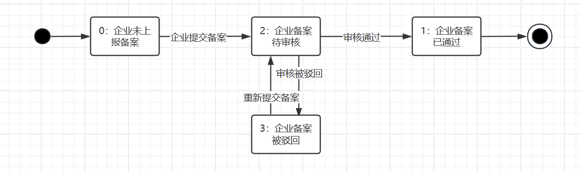
详细设计
“
状态图

Slide 9
03
成果展示

Slide 10
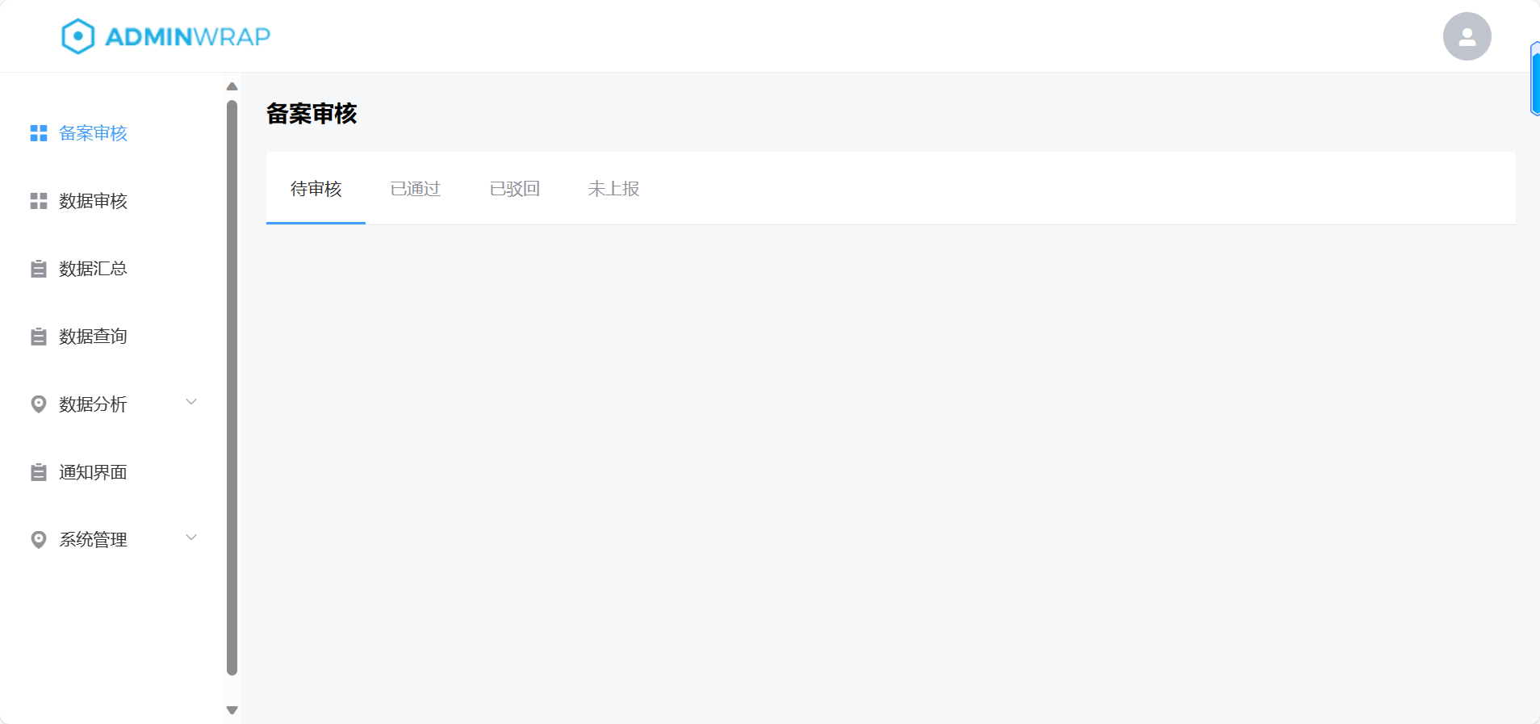
主页面

Slide 11
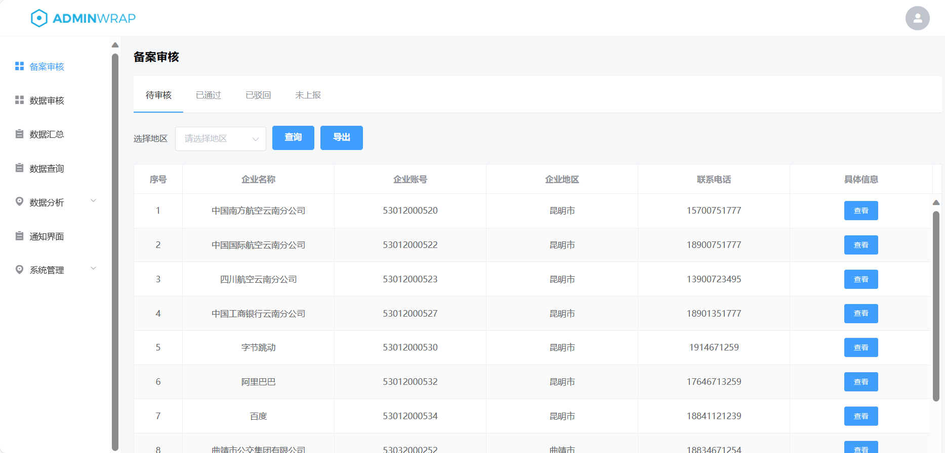
待审核页面

Slide 12
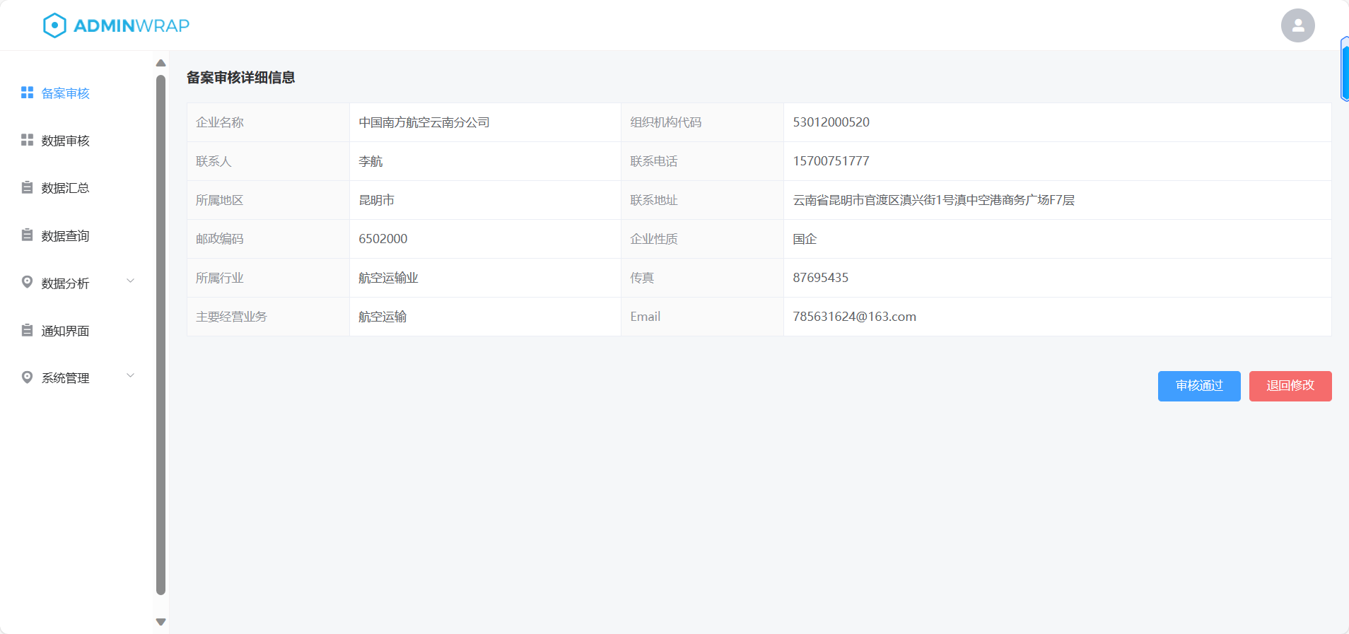
待审核详细页面

Slide 13
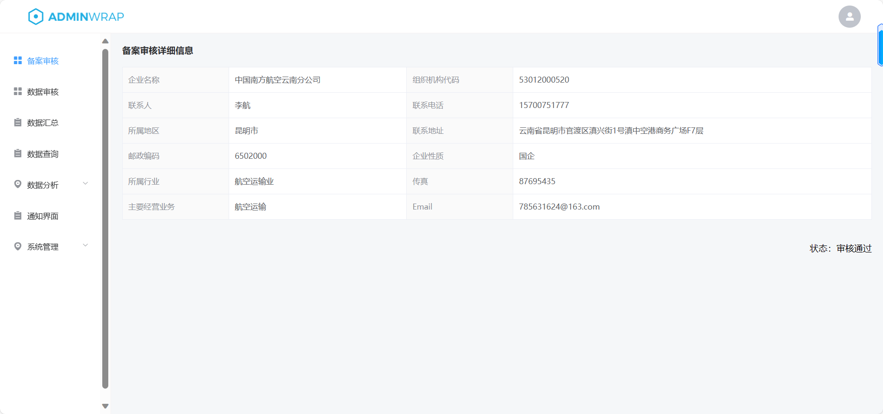
审核通过详细页面

Slide 14
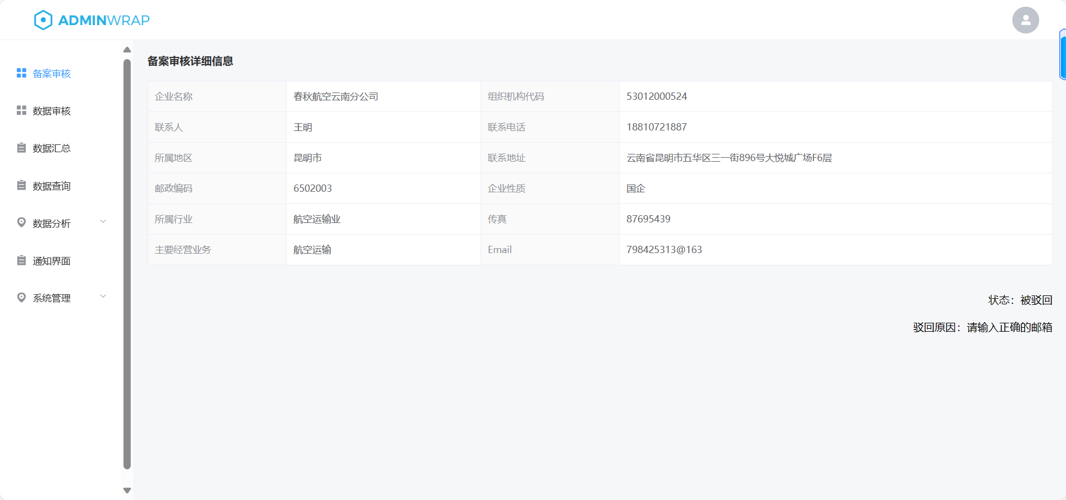
被驳回详细页面

Slide 15
04
收获与体会

Slide 16
收获与体会
“
1.学习了VUE前端编码、Springboot后端编码，以及前后端连接、传递数据的方法，对编程能力有了进一步提升。
2.学会了团队合作之间，交流沟通是很重要的，很多人的代码都很相似，及时沟通可以复用一部分代码，避免白费力。
3.学会了在与客户对接时，首先要明确客户的需求，不然很有可能做无用功，费力不讨好。
4.了解了客户的心理，客户并不关心你的代码是怎么写的，只关心你的结果是否达到了他的要求，所以在向客户汇报时着重汇报功能部分。

Slide 17
感谢老师的悉心指导
Thanks for Your Attention

